Slide 1

Аграрная реформа
"Устава на волоки". Развитие белорусских городов.
Магдебургское право

Slide 2
ПЛАН ОТВЕТА
1.Сословия в ВКЛ
2.Становление фольварочно-барщинного хозяйства
3.Реформа "Устава на волоки"
4.Развитие городов и магдебургское право

Slide 3
Станы - сословия
шляхта | духовенство | мещане | крестьяне
привилегированные право владеть землёй право суда над своими крестьянами освобождены от налогов участвуют в управлении государством | привилегированные служители церкви и монахи право владеть землёй право суда над своими крестьянами освобождены от налогов | непривилегированные лично свободны ремесленники и торговцы платили налоги в казну | непривилегированные лично зависимы похожие/непохожие жили на земле феодала платили за пользование землей: барщина, дякло, чинш платили налоги в казну

Slide 4
Фольварочно-барщинная система-это
система хозяйства, основанная на обработке фольварков феодалов крепостными крестьянами, при этом сельскохозяйственная продукция отправляется на продажу, а основная повинность крестьян -барщина.

Slide 5
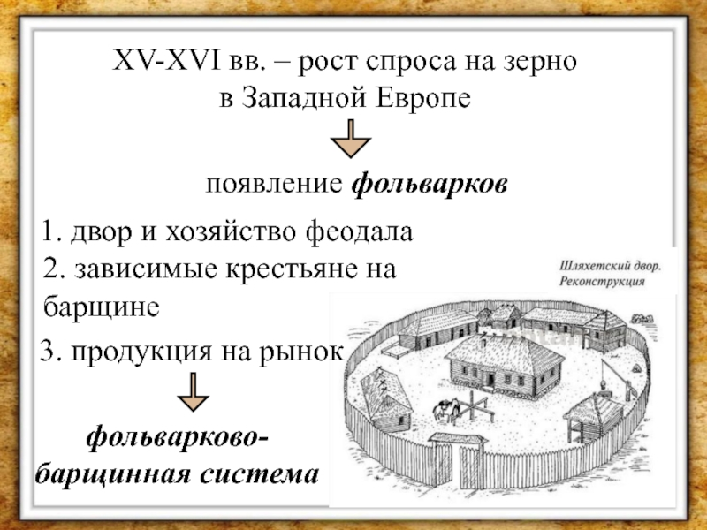

Slide 6
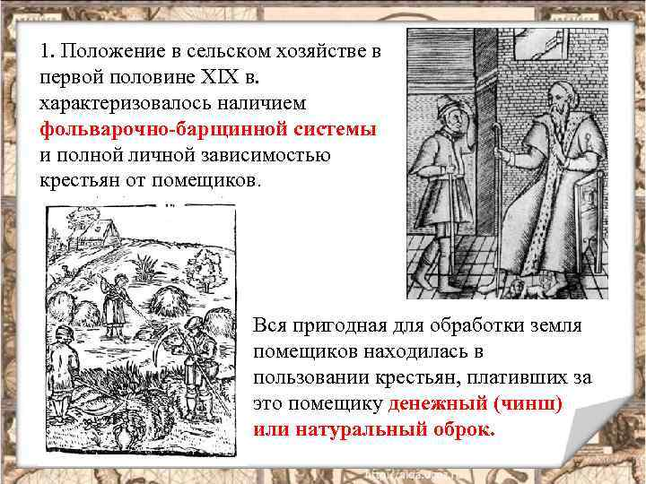

Slide 7
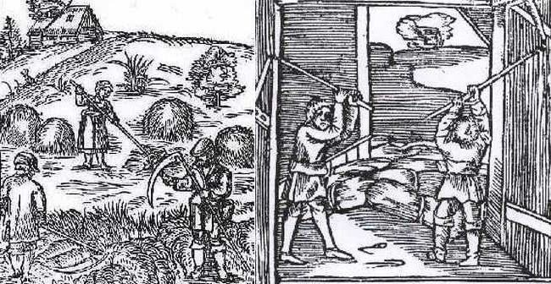
Барщина - отработка определенного количества дней на земле феодала со своим инвентарем и скотиной.
Крестьяне, выполнявшие барщину назывались тяглыми.

Slide 8
1557 "Устава на волоки"
Причины реформы:
1.Необходимость увеличения доходов казны и казенных имений
2.Рост спроса на зерно в европейских странах
3.Повышение спроса на продовольствие в городах в связи с увеличением населения
4.Необходимость в создании государственных фольварков

Slide 9
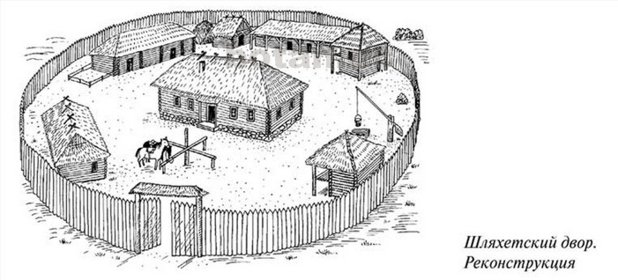

Slide 10
Фольварк -двор и хозяйство землевладельца, продукция которого предназначалась на продажу.
Чтобы увеличить прибыльность своих имений землевладельцы (князь, магнаты, шляхта) начали создавать на своих землях фольварки. Там были хозяйственные строения, обрабатываемые поля, маслобойни, пивоварни. Все это производило продукцию на продажу, а работы выполняли крестьяне (барщина).Для того, чтобы под фольварки выделить как можно больше земель решено было перемерять крестьянские наделы согласно реформе

Slide 11
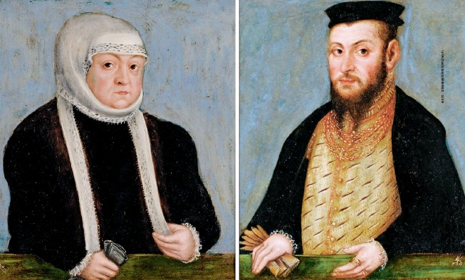
Сначала организацией фольварков занималась королева Бона Сфорца, потом Сигизмунд II Август

Slide 12
Содержание документа "Устава на волоки"
-Вводилась единая мера земли -волока, равная 21,36 га, всю землю разделили на волоки
-Под фольварки отводились самые плодородные волоки, под крестьянские наделы - остальное
-одна крестьянская семья обычно получала полволоки
- с каждой волоки крестьян взималось определенное количество повинностей (барщина и чинш)

Slide 13
Результат реформы:
Доходы землевладельцев увеличились Угнетение крестьян усилилось
Торговля зерном и др. активизировалась

Slide 14
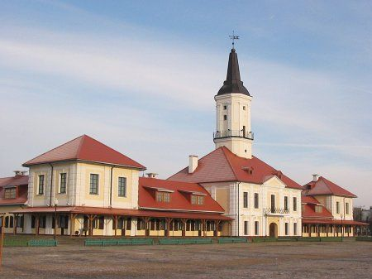
Развитие городов и магдебургское право

Slide 15
Вторая половина ХVІ - первая половина ХVІІ в. – значительный рост городов и городского населения.
Города подразделялись на:
крупные (более 10 тыс. населения): Могилёв, Полоцк, Витебск, Минск, Брест, Слуцк
средние (2-4 тыс. чел.)
местечки – мелкие населённые пункты городского типа.

Slide 16
Кроме того, города и местечки подразделялись на:
государственные (королевские)
частновладельческие (около 40%)
церковные.
В крупных городах имелись юридики – части города, принадлежавшие магнатам, церкви или монастырю, на жителей которых не распространялась власть магистрата.

Slide 17
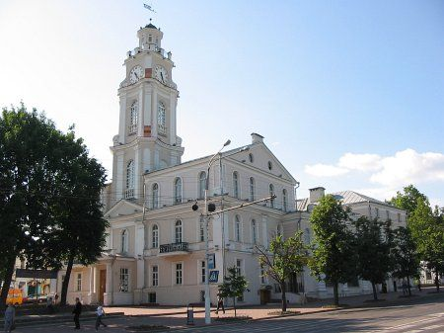

Slide 19
Центр города - не замки, а рыночная площадь, где обычно находились:
ратуша - здание городского самоуправления в городах с магдебургским правом
костёл, приходская церковь
торговые ряды, корчма
дома зажиточных горожан.

Slide 20
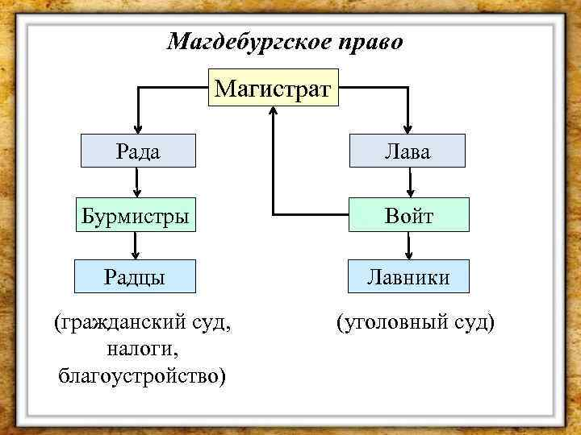

Slide 21
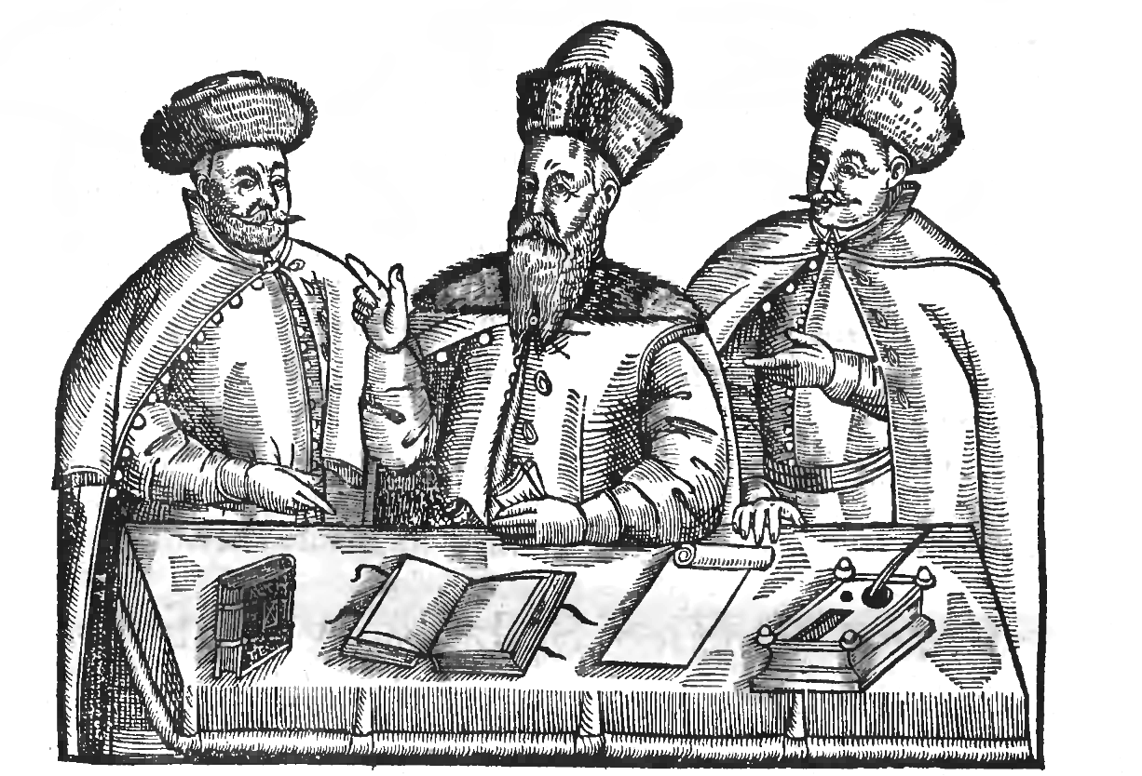

Slide 22
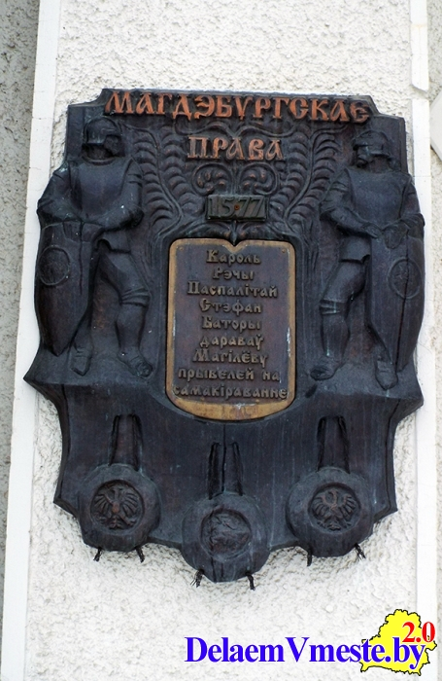
Развитие ремесла.
в ХVІ в. - 25-50 % населения городов – ремесленники
углубляется специализация ремесла (до 200 профессий и специальностей)
создаются цеха – объединения владельцев мастерских с целью недопущения на городской рынок изделий из других городов. Ремесленники, не входившие в цех (портачи) не могли продать продукцию на местном рынке

Slide 23
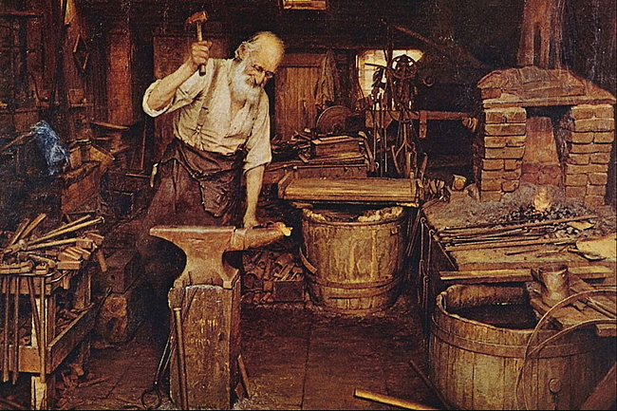
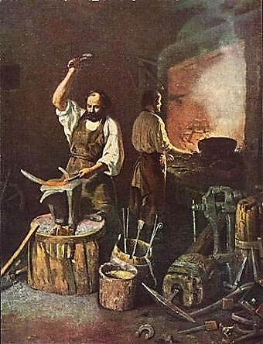
Стать мастером и вступить в цех было непросто. Необходимо несколько лет обучаться в качестве подмастерья, потом изготовить образец изделия "штуку". Такой "экзамен" принимали опытные мастера. Тех, кого не приняли в цех называли "портачами" и не допускали на рынки города.

Slide 24
Развитию торговли содействовало создание фольварков.
особенность городов – наличие торгов, для которых отводилось специальное место – рынок
в крупных городах торги собирались 1-2 раза в неделю, в средних и местечках – еженедельно
в первой половине ХVІІІ в. основная форма торговли – ярмарки, иногда по несколько недель: Петропавловская на Витебщине, Зельвенская на Гродненщине

